Slide 1



《网页设计与制作实训》

Slide 2
  1
HTML语法规范
  2
HTML基本结构标签
  3
HTML标签
  4
CSS字体属性
CSS文本属性
  5

Slide 3

01HTML语法规范

Slide 4
HTML语法规范
1.1 基本语法概述
HTML 标签是由尖括号包围的关键词，例如 <html>。
HTML 标签通常是成对出现的，例如 <html> 和 </html> ，我们称为双标签。标签对中的第一个标签是 开始标签，第二个标签是结束标签。
有些特殊的标签必须是单个标签（极少情况），例如 <br />，我们称为单标签。

Slide 5
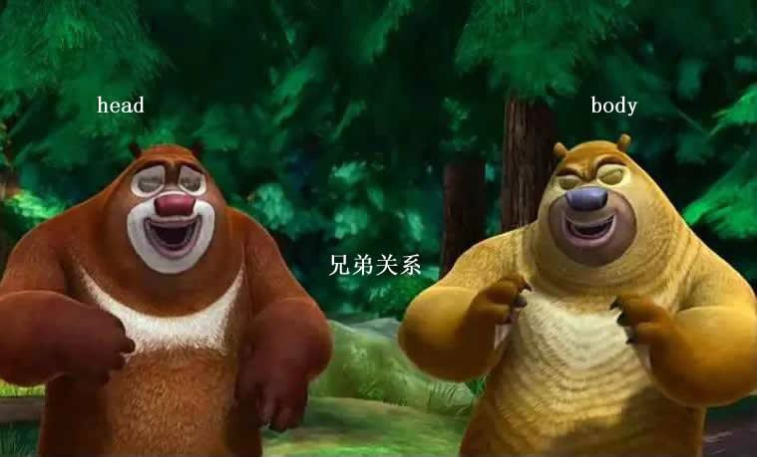
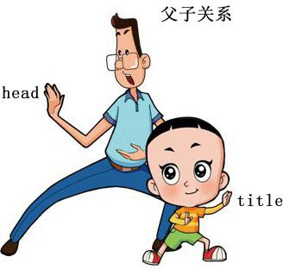
HTML 语法规范
1.2 标签关系
双标签关系可以分为两类：包含关系和并列关系。
包含关系
并列关系
<head>
<title> </title>
</head>
<head> </head>
<body> </body>

Slide 6
02HTML基本结构标签

Slide 7
HTML基本结构标签
2.1 第一个HTML网页
每个网页都会有一个基本的结构标签（也称为骨架标签），页面内容也是在这些基本标签上书写。
HTML页面也称为 HTML 文档.
<html>
<head>
<title>我的第一个页面</title>
</head>
<body>
我一定可以学好网页设计
</body>
</html>

Slide 8
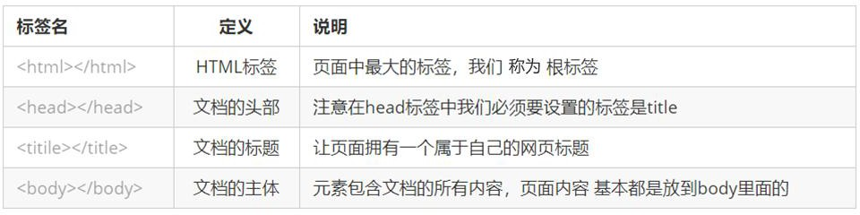
HTML基本结构标签
2.1 第一个HTML网页
每个网页都会有一个基本的结构标签（也称为骨架标签），页面内容也是在这些基本标签上书写。
HTML 文档的的后缀名必须是 .html 或 .htm ，浏览器的作用是读取 HTML 文档，并以网页的形式显示出它们。
此时，用浏览器打开这个网页，我们就可以预览我们写的第一个 HTML 文件了。

Slide 9

HTML基本结构标签
2.2 基本结构标签总结
  <html>
  <head>
  </head>
  <body>
  </body>
  </html>
网页文件
title
head
html
body
网页内容

Slide 10
03 HTML标签

Slide 11

HTML 标签
标签（Tags）：HTML文档中一些有特定意义的符号，
这些符号指明内容的含义或结构。
在一对尖括号之间
  <标签名称>HTML内容</标签名称>
  例：<h2>你好！</h2>
分为“起始标签”、“结束标签”名称相同， 结束标签在名称前有/
大小写无关（最好小写）

Slide 12

HTML 标签
单标记、配对标记
单标记最好自封闭：<br />、<img />、<hr />……
标记可以联合使用，也可以嵌套使用
<p><b>粗体字</b></p>
标记可以带有一个或多个属性参数
<标记名称属性1=“属性值1” … 属性n=“属性值
n”>内容</标记名称>
注释标记<!--注释内容-->
注释内容不在浏览器中显示

Slide 13
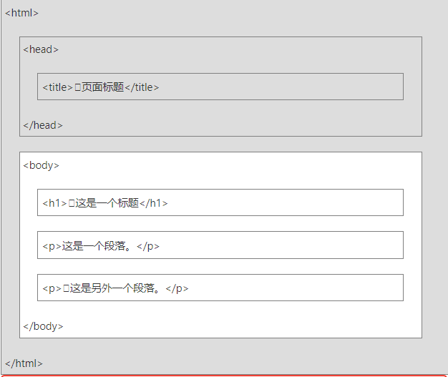
HTML 标签
浏览器并不是直接显示的HTML标签，但可以使用标签来决定如何展现HTML页面的内容给用户
只有 <body> 区域 (白色部分) 才会在浏览器中显示。

Slide 14
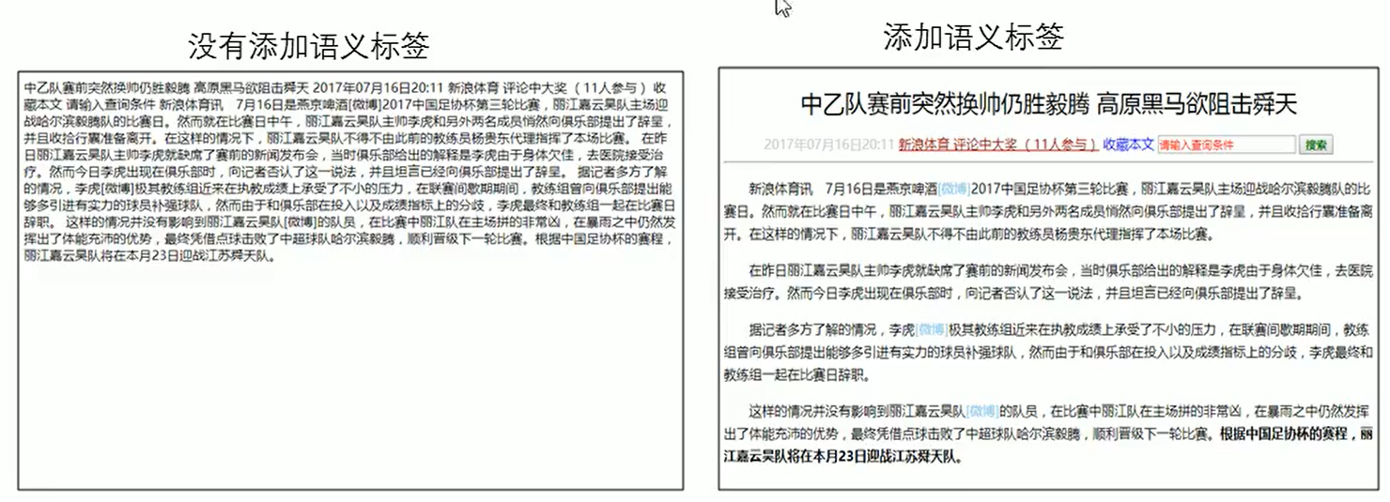
HTML标签语义
学习标签是有技巧的，重点是记住每个标签的语义。简单理解就是指标签的含义，即这个标签是用来干嘛的。
根据标签的语义，在合适的地方给一个最为合理的标签，可以让页面结构更清晰。
标题标签
段落标签

Slide 15
标题标签
为了使网页更具有语义化，我们经常会在页面中用到标题标签。HTML提供了6个等级的网页标题，即<h1>-<h6>。
<h1> 我是一级标题 </h1>
单词head的缩写，意为头部、标题。
标签语义：作为标题使用，并且依据重要性递减。
特点：
1.加了标题的文字会变的加粗，字号也会依次变大。
2.一个标题独占一行。

Slide 16
标题标签<h1>-<h6>(重要）
<h1>标题一共六级选,</h1>
<h2>文字加粗一行显。</h2>
<h3>由大到小依次减，</h3>
<h4>从重到轻随之变。</h4>
<h5>语法规范书写后，</h5>
<h6>具体效果刷新见。</h6>

Slide 17
段落、换行标签和水平线（重要）
在网页中，要把文字有条理地显示出来，就需要将这些文字分段显示。在HTML标签中，<p>标签用于定义段落，它可以将整个网页分为若干个段落。
<p> 我是一个段落标签 </p>
标签语义：可以把HTML文档分割为若干个段落。
特点：
1.文本在一个段落中会根据浏览器窗口的大小自动换行。
2.段落和段落之间保有空隙。

Slide 18

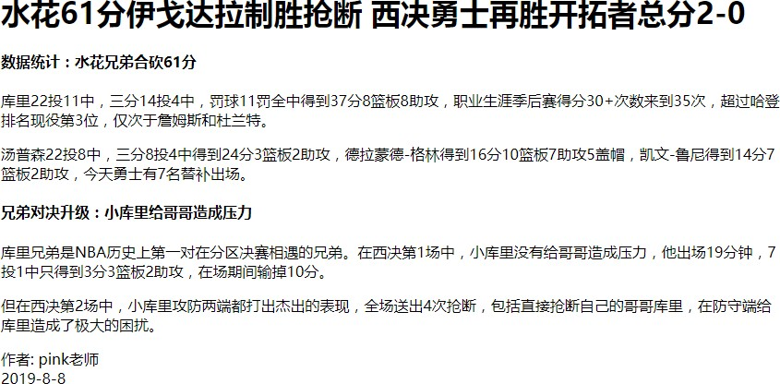
课堂案例：体育新闻
标题标签h1
标题标签h4
段落标签 p
换行标签br

Slide 19
想一想
（1） 一个网页可以写多个<h1>吗？
（2）<p>标签会自动换行吗？
（3） h1 和 h6 哪一个字体更大？

Slide 20
段落、换行标签和水平线（重要）
在 HTML 中，一个段落中的文字会从左到右依次排列，直到浏览器窗口的右端，然后才自动换行。如果希望 某段文本强制换行显示，就需要使用换行标签 <br />。
<br />
单词 break 的缩写，意为打断、换行。
标签语义：强制换行。
特点：
<br /> 是个单标签。
<br /> 标签只是简单地开始新的一行，跟段落不一样，段落之间会插入一些垂直的间距。

Slide 21
段落、换行标签和水平线（重要）
<hr/>标签在HTML页面中创建水平线
<hr color=“” width=“” size=“” align=“”/>
属性：
1.color:设置水平线的颜色
2.Width：设置水平线的长度
3.size:设置水平线的高度
4.algin:设置水平线的对齐方式（默认居中），可取值left right
Notes:
Align标红不是报错，是因为不推荐这种写法

Slide 22
练一练
新建 html 页面，完成下面需求：我的个人简介
(1) 我的爱好
(2) 写一段介绍自己的文字
(3) 喜欢的书籍
(4) 写一段描述书籍的文字
(5) 日常计划
(6)写一段日常安排文字
✅要求：标签成对书写，不要漏写结束标签 </h1> </p>

Slide 23
文本格式化标签
在HTML中，有时需要为文字设置粗体、斜体或下划线等效果，这时就需要用到HTML中的文本格式化标签，使文字以特殊的方式显示。
标签语义：突出重要性，比普通文字更重要。
例图：

Slide 24
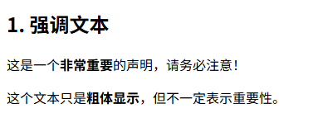
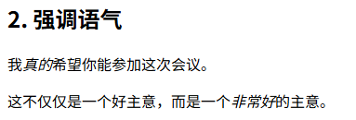
文本格式化标签
<b>……</b> 加粗
* <strong>……</strong> 加重语气
  <i>……</i> 斜体
  * <em>……</em> 语义更强烈
Notes:
默认情况下它们起的b和strong是加粗字体，em与i是使字体变斜体的的作用，它们所不同的是，<b>与<i>标签是一个实体标签，它所包围的字符将被设为bold（粗体）和Italic(斜体)，告诉游览器这只是个物理标签。而<strong>和<em>标签是一个逻辑标签，它们的作用都有加强字符的语气，有强调的意思，告诉游览器这些文字有怎么样的重要性。所以<strong>加强字符的语气就会通过将字符变为bold（粗体），<em> 标签则会告诉浏览器其中的文本表示为强调的内容。对于所有浏览器来说，要把这段文字用斜体来显示。

Slide 25
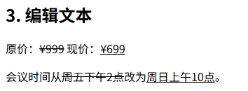
文本格式化标签
<s>…….</s> 删除线
  * <del>……</del> 语义更强烈
  <u>……</u> 下划线
  <ins>……</ins> 语义更强烈
Notes:
默认情况下它们起的b和strong是加粗字体，em与i是使字体变斜体的的作用，它们所不同的是，<b>与<i>标签是一个实体标签，它所包围的字符将被设为bold（粗体）和Italic(斜体)，告诉游览器这只是个物理标签。而<strong>和<em>标签是一个逻辑标签，它们的作用都有加强字符的语气，有强调的意思，告诉游览器这些文字有怎么样的重要性。所以<strong>加强字符的语气就会通过将字符变为bold（粗体），<em> 标签则会告诉浏览器其中的文本表示为强调的内容。对于所有浏览器来说，要把这段文字用斜体来显示。

Slide 26
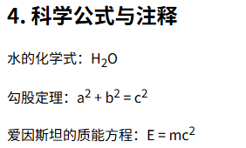
文本格式化标签
<sup>……</sup> 上标文本
  <sub>……</sub> 下标文本
Notes:
默认情况下它们起的b和strong是加粗字体，em与i是使字体变斜体的的作用，它们所不同的是，<b>与<i>标签是一个实体标签，它所包围的字符将被设为bold（粗体）和Italic(斜体)，告诉游览器这只是个物理标签。而<strong>和<em>标签是一个逻辑标签，它们的作用都有加强字符的语气，有强调的意思，告诉游览器这些文字有怎么样的重要性。所以<strong>加强字符的语气就会通过将字符变为bold（粗体），<em> 标签则会告诉浏览器其中的文本表示为强调的内容。对于所有浏览器来说，要把这段文字用斜体来显示。

Slide 27
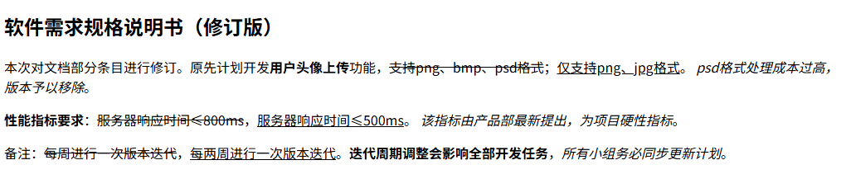
练习1——文本格式化标签
Notes:
默认情况下它们起的b和strong是加粗字体，em与i是使字体变斜体的的作用，它们所不同的是，<b>与<i>标签是一个实体标签，它所包围的字符将被设为bold（粗体）和Italic(斜体)，告诉游览器这只是个物理标签。而<strong>和<em>标签是一个逻辑标签，它们的作用都有加强字符的语气，有强调的意思，告诉游览器这些文字有怎么样的重要性。所以<strong>加强字符的语气就会通过将字符变为bold（粗体），<em> 标签则会告诉浏览器其中的文本表示为强调的内容。对于所有浏览器来说，要把这段文字用斜体来显示。

Slide 28
图像标签
图像标签
在HTML中，<img>标签用于定义HTML页面中的图像。
单词image的缩写，意为图像。
src是<img>标签的必须属性，它用于指定图像文件的路径和文件名。
URL 指存储图像的位置，alt 属性用来为图像定义一串预备的可替换的文本。

Slide 29
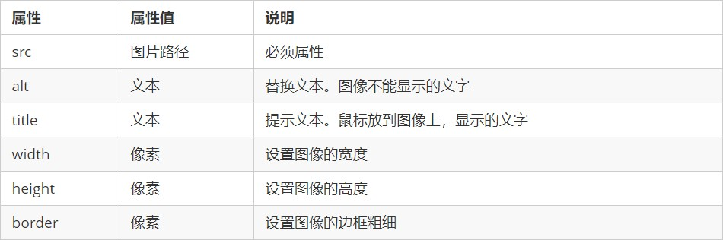
图像标签
图像标签的其他属性

Slide 30
图像标签
图像标签注意点：
① 图像标签可以拥有多个属性，必须写在标签名的后面。
② 属性之间不分先后顺序，标签名与属性、属性与属性之间均以空格分开。
③ 属性采取键值对的格式，即key=“value”的格式，属性=“属性值。”
重点掌握点：
请说出 图像标签哪个属性是必须要写的？
请说出图像标签中alt和title属性区别？

Slide 31
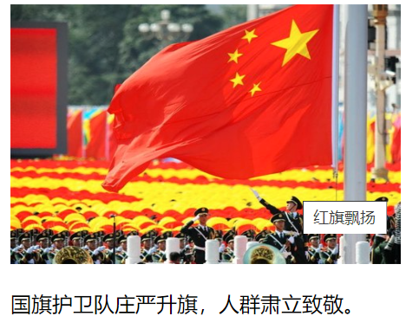
图像标签
课堂练习
1.图像宽300，长200px；
2.当鼠标放上图片时，显示“红旗飘扬”文字；

Slide 32
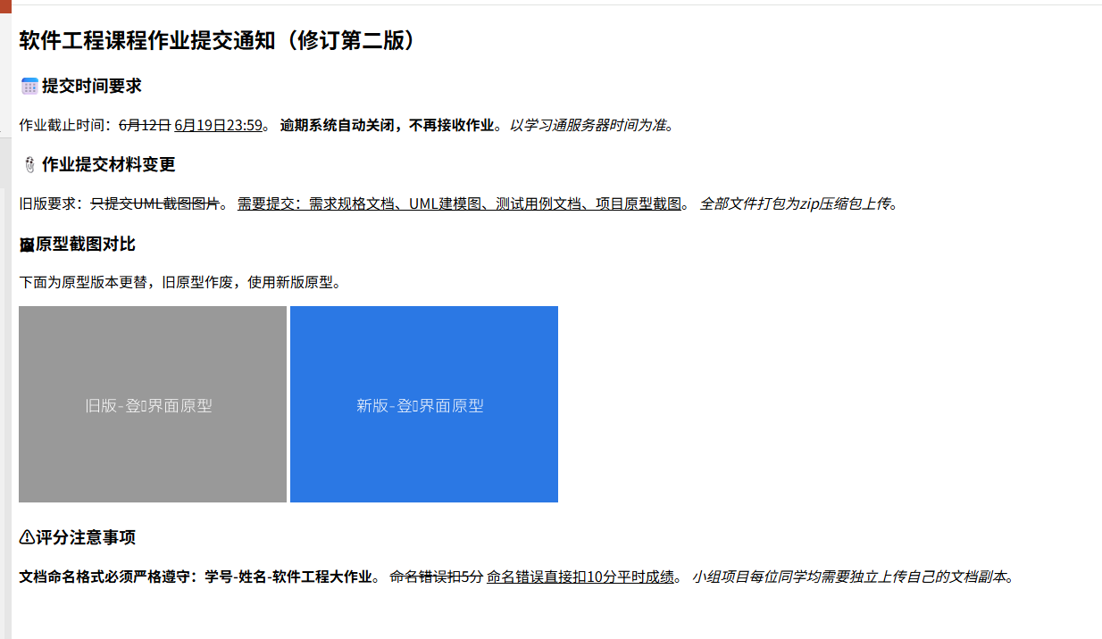
练习二——课程提交作业通知
课程作业提交通知（修订版网页）模拟软件工程课程发布的作业通知网页，包含文字修订痕迹、截图图片、重点提示。

Slide 33
路径
HTML有2种路径的写法：绝对路径和相对路径
1.HTML绝对路径(Absolute Path)
HTML绝对路径(absolute path)在网页制作中指带域名的文件的完整路径，是电脑的盘符存储与访问的具体地址。
例如：C:\Program Files (x86)\Microsoft Office\code\1.jpg
<img src=“C:\Program Files (x86)\Microsoft Office\code\1.jpg”>

Slide 34
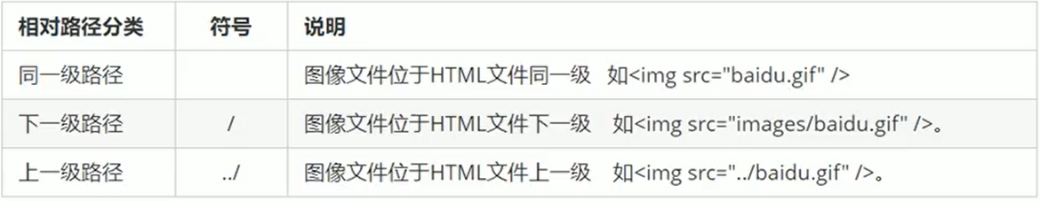
路径
2.HTML相对路径(Relative Path)
目标文件相对于html页面的位置的路径，网页结构设计中多采用这种方法来表示目标的路径。相对路径有多种表示方法，其表示的意义不尽相同。表示方法如下：
两者相对关系，两者在同一路径下可以直接访问
1.子级关系： /
2. 父级关系：../
3.同级关系： ./

Slide 35
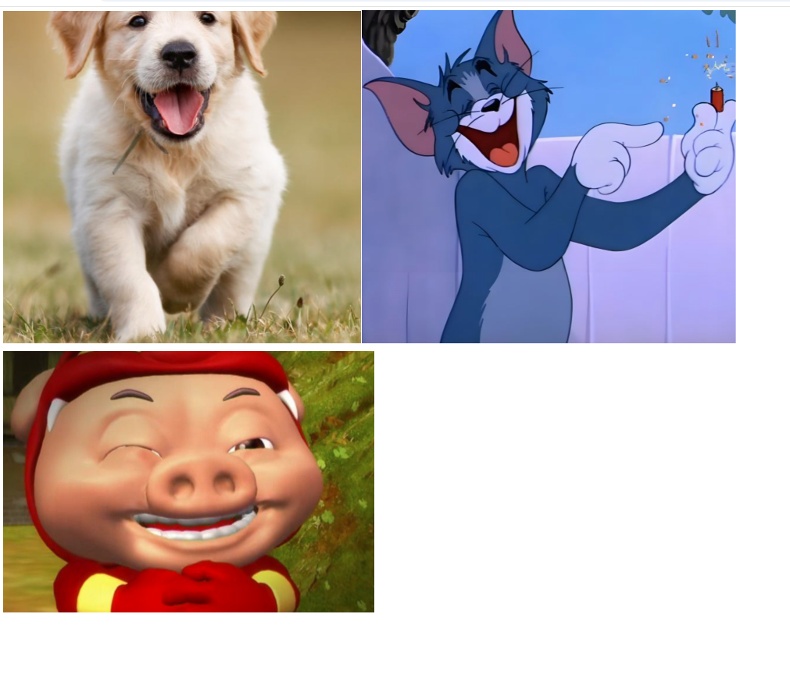
课堂练习三——路径练习
在path.html中，使用同级路径、上级路径、下级路径引入图片，完成三张图片在一个网页中的效果，鼠标放在每张图片上时，有相应的文字描述
鼠标悬停时，显示“忠诚活泼很可爱”
鼠标悬停时，显示“机智幽默爱捣蛋”
鼠标悬停时，显示“聪明勇敢有力气”

Slide 36
div标签、span标签
<div>和<span>是没有语义的，它们就是一个盒子，用来装内容的。
<div> 这是头部 </div>
<span> 今日价格 </span>
Div 是division 的缩写，表示分割、分区，span意为跨度、跨距。
特点 :<div>标签用来布局，作用是设定字、画、表格等的摆放位置。一行只能放一个<div>.大盒子
特点 :<span>标签用来布局，一行上可以多个<span>,小盒子

Slide 37
CSS的引入方式
1.CSS 的三种样式表
按照 CSS 样式书写的位置（或者引入的方式），CSS 样式表可以分为三大类：
行内样式表（行内式）
内部样式表（嵌入式）
外部样式表（链接式）

Slide 38
CSS的引入方式
2. 行内样式表
行内样式表（内联样式表）是在元素标签内部的 style 属性中设定 CSS 样式。适合于修改简单样式.
<div style=“color: red; font-size: 12px;”>我是行内样式</div>
style 其实就是标签的属性
在双引号中间，写法要符合 CSS 规范
可以控制当前的标签设置样式
由于书写繁琐，并且没有体现出结构与样式相分离的思想，所以不推荐大量使用，只有对当前元素添加简 单样式的时候，可以考虑使用
使用行内样式表设定 CSS，通常也被称为行内式引入

Slide 39
CSS的引入方式
3. 内部样式表
内部样式表（内嵌样式表）是写到html页面内部. 是将所有的 CSS 代码抽取出来，单独放到一个 <style> 标签中。
<style>
div {
color: red;
font-size: 12px;
}
</style>
<style> 标签理论上可以放在 HTML 文档的任何地方，但一般会放在文档的<head>标签中
通过此种方式，可以方便控制当前整个页面中的元素样式设置
代码结构清晰，但是并没有实现结构与样式完全分离
使用内部样式表设定 CSS，通常也被称为嵌入式引入，这种方式是我们练习时常用的方式

Slide 40
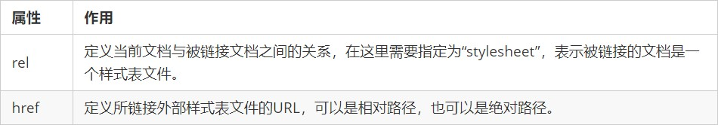
CSS的引入方式
4 .外部样式表
实际开发都是外部样式表. 适合于样式比较多的情况. 核心是:样式单独写到CSS 文件中，之后把CSS文件引入 到 HTML 页面中使用.
引入外部样式表分为两步：
新建一个后缀名为 .css 的样式文件，把所有 CSS 代码都放入此文件中。
在 HTML 页面中，使用<link> 标签引入这个文件。
<link rel="stylesheet" href="css文件路径">
使用外部样式表设定 CSS，通常也被称为外链式或链接式引入，这种方式是开发中常用的方式

Slide 41
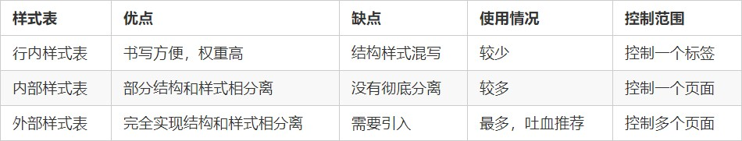
CSS的引入方式
5. CSS 引入方式总结

Slide 42
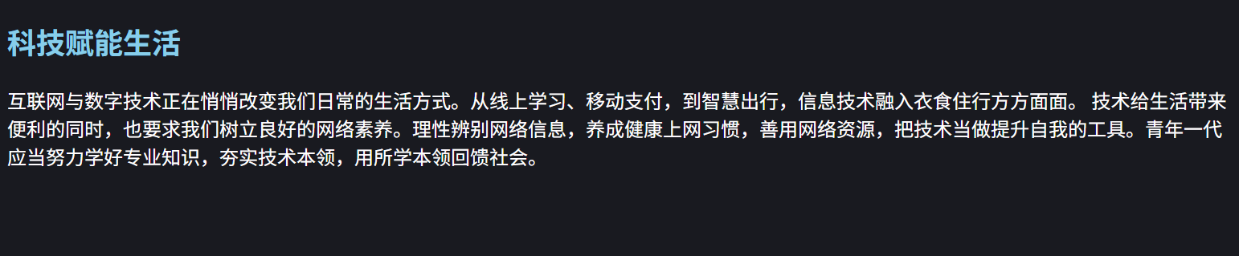
课堂练习1-CSS引入方式
页面中有一个 h2 标题，文字颜色蓝色；一个 p 段落文字大小 16px，字体颜色为白色。
要求：
①h2 标题使用行内样式设置文字蓝色；
②p 标签使用内部样式设置字号 16px；
③另外使用外部样式表给页面 body 设置背景颜色 #191a20。

Slide 43
CSS语法规范
3.1 CSS语法规范---怎么写？
CSS 语法规则由两个主要的部分构成：选择器以及一条或多条声明。
选择器
声明
声明
{ color:blue; text-align: center; }
h1
属性
属性值
属性
属性值
选择器是用于指定CSS样式的HTML标签，花括号内是对该对象设置的具体样式
属性和属性值以“键值对”的形式出现，多个属性和属性值使用分号;隔开
属性是对指定的对象设置的样式属性，例如字体大小、文本颜色
多条声明之间，使用英文分号隔开

Slide 44
CSS语法规范
3.2 CSS代码风格—内部样式
样式格式书写
① 紧凑格式
div{color:red;text-align:center;}
② 展开格式
div{
color:red;
text-align:center;
}
强烈推荐第二种格式，因为更直观。

Slide 45
CSS语法规范
3.2 CSS代码风格---内部样式
2. 样式大小写
h3{
color:pink;
}
H3{
COLOR:PINK;
}
强烈推荐样式选择器，属性名，属性值关键字全部使用小写字母，特殊情况外。

Slide 46
CSS语法规范
3. 2 CSS代码风格
3. 空格规范
h3 {
color: pink;
}
属性值前面，冒号后面，保留一个空格
选择器（标签）和大括号中间保留空格

Slide 47
04 CSS字体属性

Slide 48
CSS字体属性
CSS Fonts (字体)属性用于定义字体系列、大小、粗细、和文字样式（如斜体）。
3.1 字体系列
CSS 使用 font-family 属性定义文本的字体系列。
p { font-family:"微软雅黑";}
div {font-family: Arial,"Microsoft Yahei", "微软雅黑";}
各种字体之间必须使用英文状态下的逗号隔开
一般情况下,如果有空格隔开的多个单词组成的字体,加引号.
尽量使用系统默认自带字体，保证在任何用户的浏览器中都能正确显示
最常见的几个字体：body {font-family: 'Microsoft YaHei',tahoma,arial,'Hiragino Sans GB'; }

Slide 49
CSS字体属性
宋体 | SimSun
黑体 | SimHei
微软雅黑 | Microsoft Yahei
楷体 | KaiTi
新宋体 | NSimSun
仿宋 | FangSong
华文琥珀 | STHupo
华文新魏 | STXinwei
华文隶书 | STLiti
华文行楷 | STXingkai

Slide 50
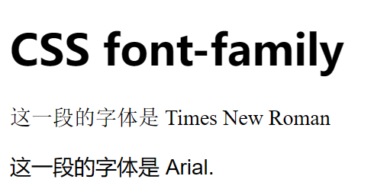
课堂练习2
将h1标签的内容字体变为“微软雅黑”；将“这一段的字体是 Times New Roman ”字体变为Times New Roman ;将“这一段的字体是 Arial.”字体格式变为Arial
<h1>CSS font-family</h1>
<p >这一段的字体是 Times New Roman </p>
<p >这一段的字体是 Arial.</p>

Slide 51
CSS字体属性
CSS Fonts (字体)属性用于定义字体系列、大小、粗细、和文字样式（如斜体）。
3.2 字体大小
CSS 使用 font-size 属性定义字体大小。
p {
font-size: 20px;
}
px（像素）大小是我们网页的最常用的单位
谷歌浏览器默认的文字大小为16px
不同浏览器可能默认显示的字号大小不一致，我们尽量给一个明确值大小，不要默认大小
可以给 body 指定整个页面文字的大小

Slide 52
CSS字体属性
设置字体大小像素：{font-size:20px;}
用em来设置字体大小: {font-size:0.75em;}em，相对于父辈字体的大小来定义字体大小
  使用百分比设置字体大小：{font-size:150%;}
  larger、smaller，根据父辈字体尺寸相对增大会缩小
使用绝对大小定义字体：
xx-small、x-small、small、medium、large、x-large、xx-large
在网页设计中，常用像素（px）和百分比（%或em）作为字体的大小单位。

Slide 53
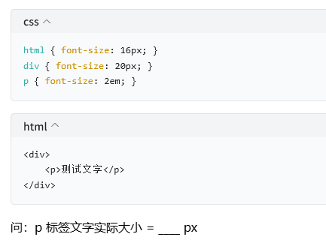
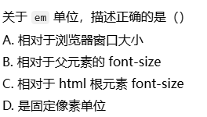
想一想

Slide 54
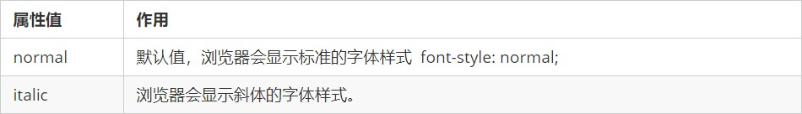
CSS字体属性
CSS Fonts (字体)属性用于定义字体系列、大小、粗细、和文字样式（如斜体）。
3.2 文字样式
CSS 使用 font-style 属性设置文本的风格。
p {
font-style: normal;
}
注意： 平时我们很少给文字加斜体，反而要给斜体标签（em，i）改为不倾斜字体。

Slide 55
CSS字体属性
CSS Fonts (字体)属性用于定义字体系列、大小、粗细、和文字样式（如斜体）。
3.5 字体复合属性
字体属性可以把以上文字样式综合来写, 这样可以更节约代码:
body {
font: font-style
}
font-weight font-size/line-height font-family;
使用 font 属性时，必须按上面语法格式中的顺序书写，不能更换顺序，并且各个属性间以空格隔开
不需要设置的属性可以省略（取默认值），但必须保留 font-size 和 font-family 属性，否则 font 属性将不起作用

Slide 56
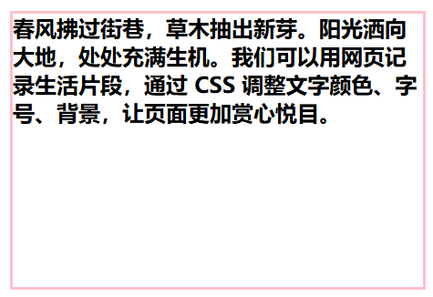
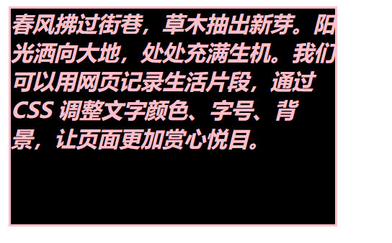
课堂练习3
字体大小设置为16像素，字体粗细设置为700，字体是‘微软雅黑’。当鼠标放在标题上时（a:hover），，字体颜色设置为粉色，字体大小变为20px,字体样式变为斜体，背景变为黑色。

Slide 57
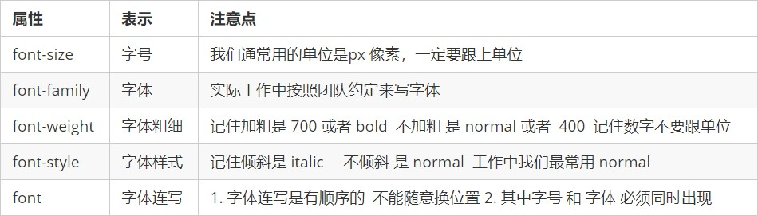
CSS字体属性
CSS Fonts (字体)属性用于定义字体系列、大小、粗细、和文字样式（如斜体）。
3.6 字体属性总结
字体复合属性如何写? 里面有什么注意细节?
如果让加粗的文字不加粗显示, 如何让倾斜的文字不倾斜显示?

Slide 58
05 CSS 文本属性

Slide 59
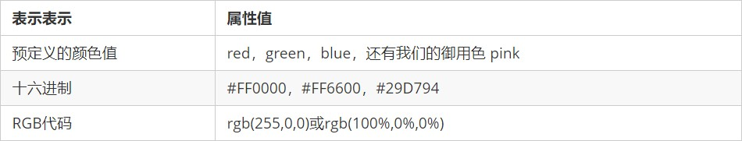
CSS文本属性
CSS Text（文本）属性可定义文本的外观，比如文本的颜色、对齐文本、装饰文本、文本缩进、行间距等。
4.1 文本颜色
color 属性用于定义文本的颜色。
div {
color: red;
}
开发中最常用的是十六进制.

Slide 60
CSS文本属性
CSS Text（文本）属性可定义文本的外观，比如文本的颜色、对齐文本、装饰文本、文本缩进、行间距等。
4.2 对齐文本
text-align 属性用于设置元素内文本内容的水平对齐方式。
div {
text-align: center;
}
值 | 描述
left | 把文本排列到左边，默认值。
right | 把文本排列到右边。
center | 把文本排列到中间。
justify | 实现两端对齐文本效果。

Slide 61
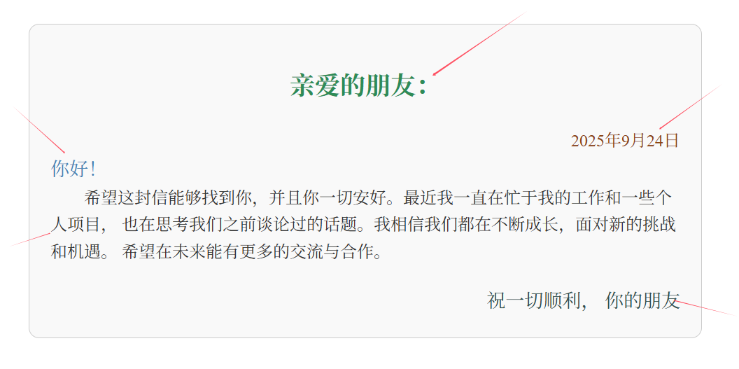
课堂练习1-（*拓展）
1、借助AI-不同内容用同一标签如何设置不同样式
2、内容与边框如何设置一定间距？
h2标题,颜色为#2E8B57，居中对齐
字体18px，颜色为#4682B4
日期颜色为#8B4513，字体大小为16px
字体为16px,颜色为#333333，首行缩进(text-indent)两个字符
字体大小为18px,字体颜色为#2F4F4F，居右。

Slide 62
CSS文本属性
CSS Text（文本）属性可定义文本的外观，比如文本的颜色、对齐文本、装饰文本、文本缩进、行间距等。
4.3 装饰文本
text-decoration 属性规定添加到文本的修饰。可以给文本添加下划线（underline）、删除线（line-through）、上划线（overline）等。
div {
text-decoration：underline；
}

Slide 63
text-decoration-style属性值
值 | 描述
solid | 默认值。线条将显示为单线。
double | 线条将显示为双线。
dotted | 线条将显示为点状线。
dashed | 线条将显示为虚线。
wavy | 线条将显示为波浪线。

Slide 64

课堂练习2
使用CSS样式属性实现以下效果：文字大小为18像素、颜色为#ff6666，文字倾斜且加粗显示。

Slide 65
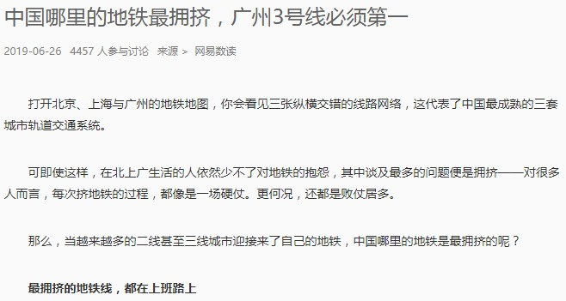
CSS文本属性
CSS Text（文本）属性可定义文本的外观，比如文本的颜色、对齐文本、装饰文本、文本缩进、行间距等。
4.4 文本缩进
text-indent 属性用来指定文本的第一行的缩进，通常是将段落的首行缩进。

Slide 66
CSS文本属性
CSS Text（文本）属性可定义文本的外观，比如文本的颜色、对齐文本、装饰文本、文本缩进、行间距等。
4.4 文本缩进
text-indent 属性用来指定文本的第一行的缩进，通常是将段落的首行缩进。
div {
text-indent: 10px;
}
通过设置该属性，所有元素的第一行都可以缩进一个给定的长度，甚至该长度可以是负值。
p {
text-indent: 2em;
}

Slide 67
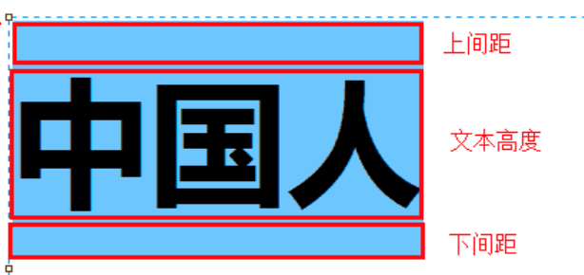
CSS文本属性
CSS Text（文本）属性可定义文本的外观，比如文本的颜色、对齐文本、装饰文本、文本缩进、行间距等。
4.5 行间距
line-height 属性用于设置行间的距离（行高）。可以控制文字行与行之间的距离.
p {
line-height: 26px;
}
行间距

Slide 68
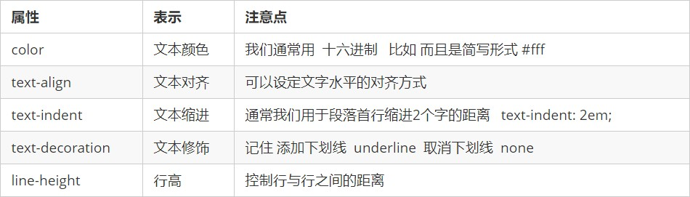
CSS文本属性
CSS Text（文本）属性可定义文本的外观，比如文本的颜色、对齐文本、装饰文本、文本缩进、行间距等。
4.6 文本属性总结

Slide 69
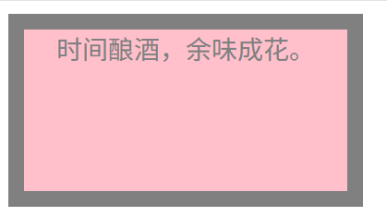
练习3
制作一个div盒子如下:
1.高为100px，宽为200px；
2.背景颜色为粉色pink
3.边框粗细为10px、边框样式为实线(solid)、边框颜色为灰色gray
4.文字对齐方式为居中对齐
5.文字颜色为gray

Slide 70
超链接标签（重点）
在HTML标签中，<a>标签用于定义超链接，作用是从一个页面链接到另一个页面。
1.链接的语法格式
2.链接的分类

Slide 71
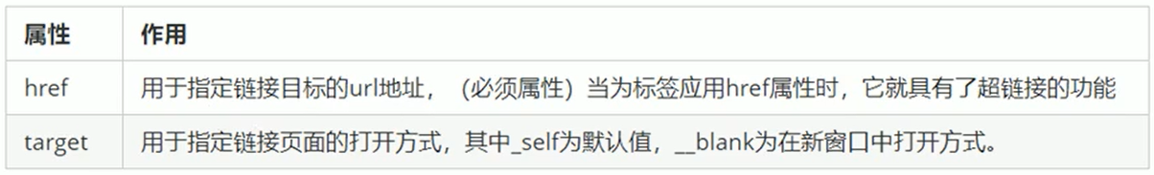
超链接标签（重点）
1) 链接的语法格式
<a href="跳转目标" target="目标窗口的弹出方式"> 文本或图像 </a>
单词anchor的缩写，意为：锚。
两个属性的作用如下：

Slide 72
超链接标签（重点）
2) 链接分类
1.外部链接，例如<a href=“http://www.baidu.com”>百度</a>
2.内部链接：网站内部页面之间的相互链接，直接链接内部页面名称即可，例如<a href =“index.html“>首页</a>

Slide 73
超链接标签（重点）
3.空链接：如果当时没有确定链接目标时，<a href=“#”>首页</a>
4.下载链接：如果href里面地址是一个文件或者压缩包，会下载这个文件
5.网页元素链接：在网页中的各种网页元素，如文本、图像、表格、音频、视频等都可以添加超链接
6.锚点链接：点击链接，可以快速定位到页面中的某个位置
在链接文本的href属性中，设置属性值为 #名字 的形式，如<a href=“#two”>第二集</a>
找到目标位置标签，里面添加一个id属性 = 刚才的名字，如：<h3 id =“two”>第二集介绍</h3>

Slide 74
超链接标签（重点）
默认情况下，链接将以以下形式出现在浏览器中：
当您把鼠标指针移动到网页中的某个链接上时，箭头会变为一只小手。
一个未访问过的链接显示为蓝色字体并带有下划线。
访问过的链接显示为紫色并带有下划线。
点击链接时，链接显示为红色并带有下划线。

Slide 75
HTML音频
<audio> 标签定义音频。目前， <audio>元素支持三种视频格式：MP3、Wav、Ogg。
<audio src=“音频地址” controls=“controls” loop=“loop”></audio>
<audio src=“音频地址” controls loop></audio>

Slide 76
HTML视频
<video> 标签定义视频，比如电影片段或其他视频流。目前，<video> 元素支持三种视频格式：MP4、WebM、Ogg。
<video src=“视频地址" controls=“controls”></video>
<video src=“视频地址" controls></video>

Slide 77
HTML视频
属性 | 值 | 描述
autoplay | autoplay | 如果出现该属性，则视频在就绪后马上播放。
controls | controls | 如果出现该属性，则向用户显示控件，比如播放按钮。
height | pixels | 设置视频播放器的高度。
loop | loop | 如果出现该属性，则当媒介文件完成播放后再次开始播放。
preload | preload | 如果出现该属性，则视频在页面加载时进行加载，并预备播放。 如果使用 "autoplay"，则忽略该属性。
src | url | 要播放的视频的 URL。
width | pixels | 设置视频播放器的宽度。
Notes:
1.在谷歌浏览器中 video标签 设置的 autopaly 属性不会自动播放:
2.在火狐和 IE8 下都可以实现自动播放
<video src="app.mp4" autoplay controls muted ></video>
只需 设置 muted 属性
浏览器自动播放策略：现代浏览器阻止有声音的视频自动播放，以改善用户体验和减少数据使用
muted属性的作用：静音视频被认为对用户体验干扰较小，因此浏览器允许其自动播放
解决方案：
添加muted属性使视频静音
通过用户交互触发视频播放
使用play()方法并处理可能的异常

Slide 78
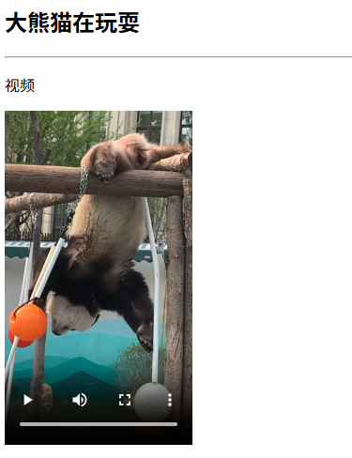
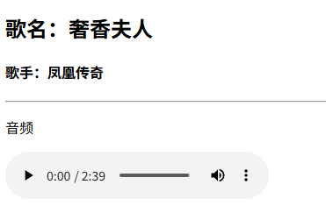
课堂练习四—制作两个网页，分别播放视频和音乐

Slide 79
-
Thanks

